Slide 1
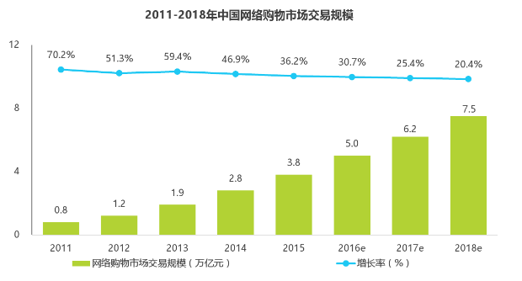
未來發展
O2O(online to offline):
2015年相比與去年同期，網購交易規模增長36.2%，阿里、京東等電商紛紛開
展全渠道發展。
人人都是網美:
網路直播的趨勢愈來愈大，不論是
網紅還是素人只要使用網路直播，
把廣告訊息傳遞出去，
就能夠提高曝光度。

